Slide 1
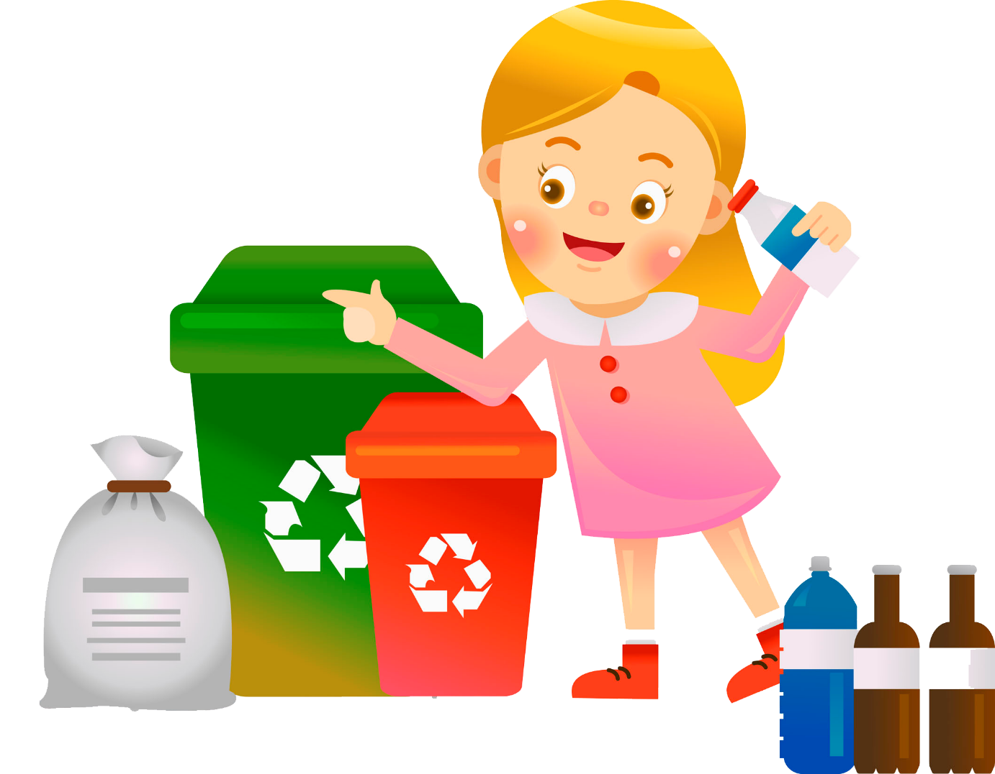
城市生活垃圾问题

Slide 2
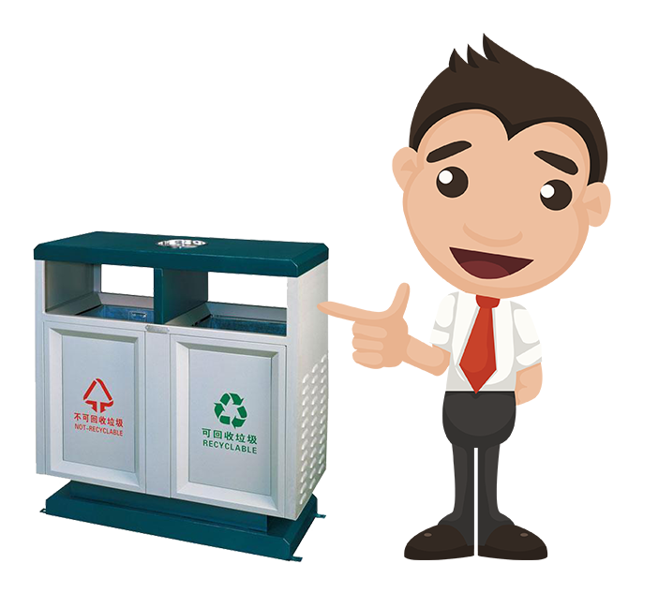
目录
1
武汉市垃圾的现状
2
如何做好垃圾分类

Slide 3
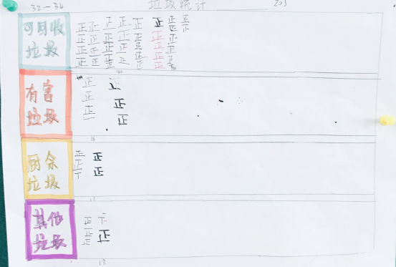
城市垃圾的现状
调查701班持续一周时间产生的垃圾数量

Slide 4
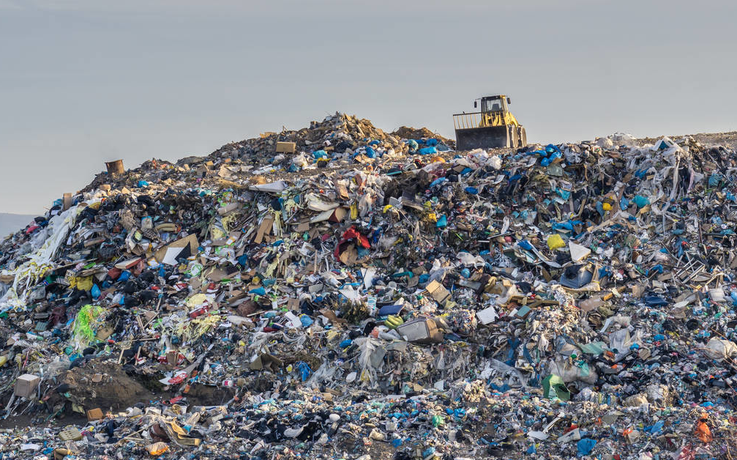
武汉市每天产生垃圾的数量1.2万吨

Slide 5
武汉市生活垃圾处理状况
1.简易填埋
2.卫生填埋
3.堆肥和焚烧发电

Slide 6
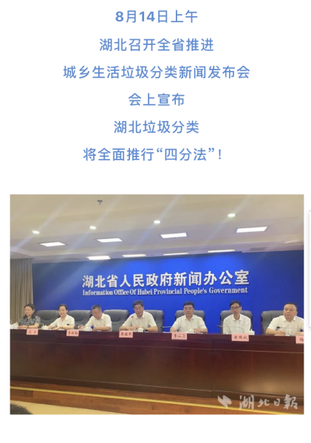
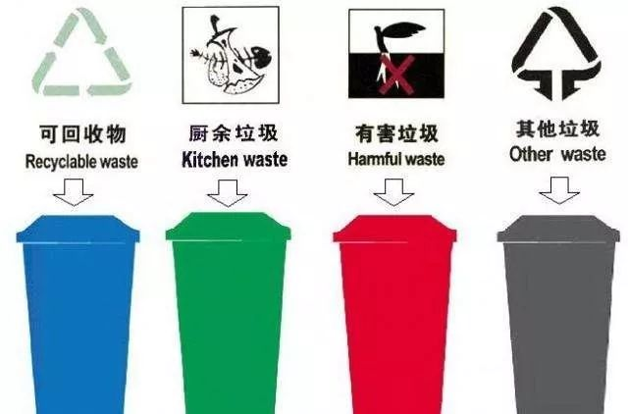
武汉市垃圾分类的政策

Slide 7
如何做好垃圾分类
国家：加强制度完善，健全法律法规的机制，适当的处罚和奖励。借鉴和吸收其他国家的优秀经验。
社会：加强宣传培训，成立垃圾分类宣传组。
在中小学教育中，增加专门垃圾分类、资源利用和环境保护的知识，从小做起。
个人：形成垃圾分类的意识，产生的垃圾做好分类。

